Slide 1
Муниципальное автономное дошкольное образовательное учреждение Детский сад №8 «Белоснежка»
ЭЛЕКТРОННОЕ ПОРТФОЛИО
РАДЖАБОВА ГЮЛМИРА ИСМАИЛОВНА
Дата рождения: 21.05.1978
Образование: высшее, преподаватель начальных классов\
Должность: воспитатель
Стаж педагогической работы: 8 лет
Общий трудовой стаж: 18 лет
Личный e-mail: 89527223204@mail.ru
Почтовый адрес образовательной организации:
ds_belosnezhka@mail.ru
Интернет страница:https://www.maam.ru/users/2406862

Slide 2
Уровень предоставляемого содержания образования
Российский государственный диплом о среднем профессиональном образовании, по специальности «Преподаватель начальных классов», 1999 год
Диплом о высшем образовании, по специальности «Менеджмент организации» Экономист - менеджер, 2009 год
Диплом о профессиональной переподготовке, по программе «Воспитатель: Психолого- педагогическая работа воспитателя дошкольной организации», 2020 год
Курсы повышения квалификации
«Познавательное направление ФГОС дошкольного образования: Реализация познавательной, исследовательской, экспериментаторской, проектной деятельности», 2020 год. г. Москва.
«Педагогические компетенции инклюзивного образования. Организация системной педагогической работы с обучающимися с ограниченными возможностями здоровья (ОВЗ) в соответствии с ФГОС- 21», 2022 год, г.Брянск

Slide 3
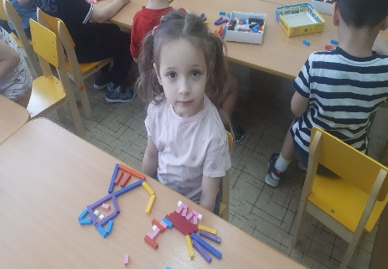
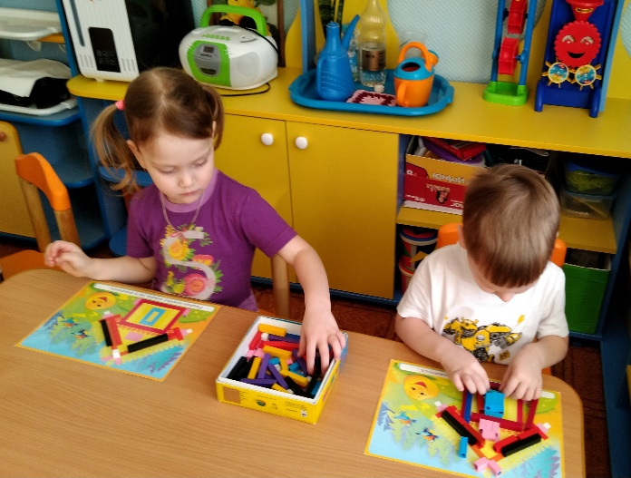
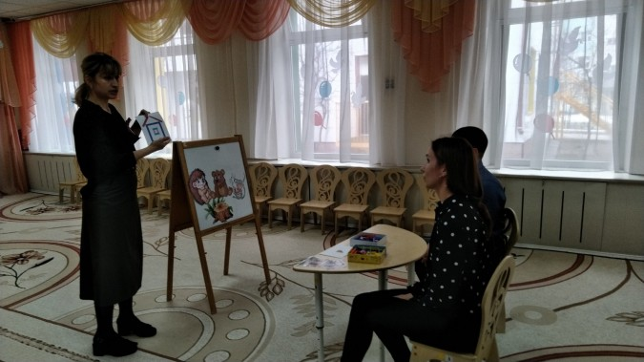
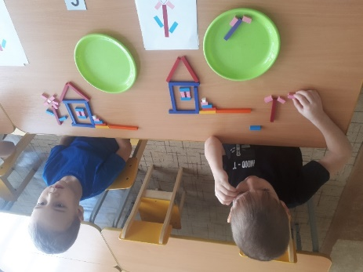
Тема самообразования:
«Использование палочек Х.Кюизенера в процессе умственного развития детей среднего дошкольного возраста»
Участниками являлись воспитатель, воспитанники, родители.
Родители- активные и заинтересованные участники педагогического процесса: принимают участие в совместных мероприятиях; участвуют в пополнении развивающей предметно- пространственной среды;
Дети: у детей развит познавательный интерес, мышление, анализ, абстрагирование. Воспитанники совершенствовали навыки количественного и порядкового счета, прямого и обратного счета; свободно ориентируются по числовому ряду; решают простые логические задачи;
Воспитатели: повысили свою профессиональную компетентность в вопросах использования палочек Х.Кюизенера для умственного развития детей среднего дошкольного возраста.

Slide 4
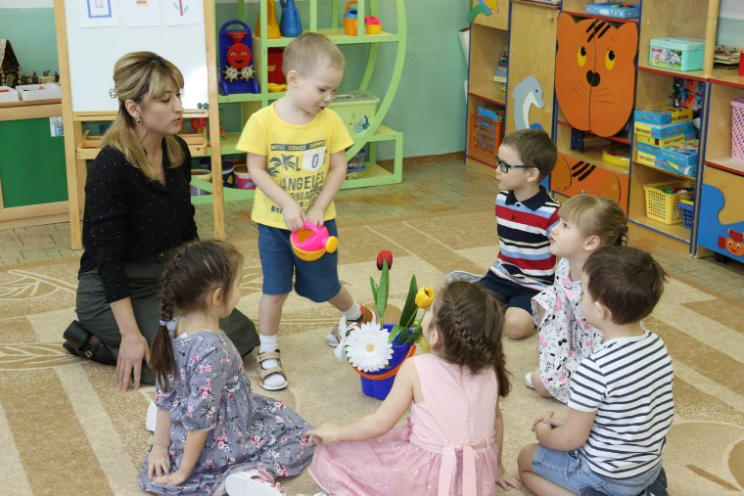
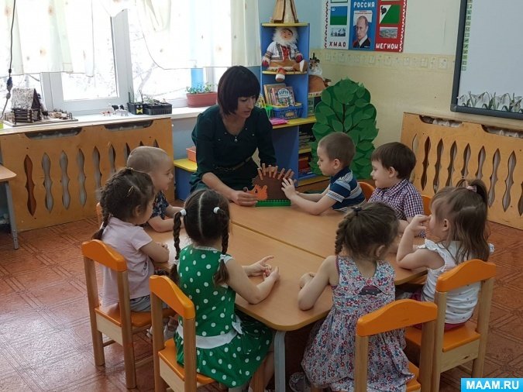
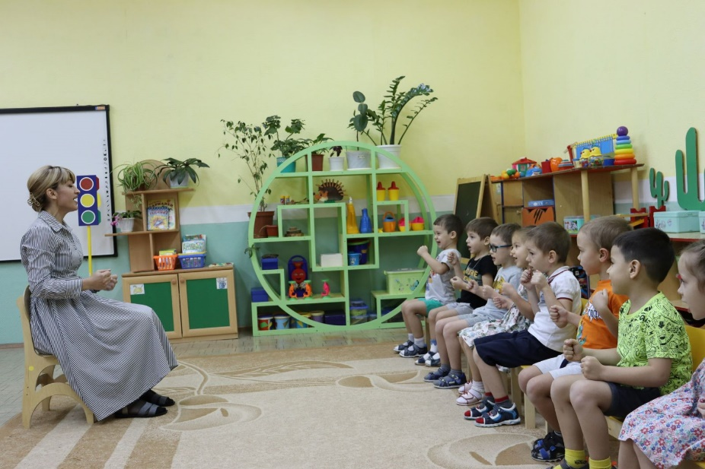
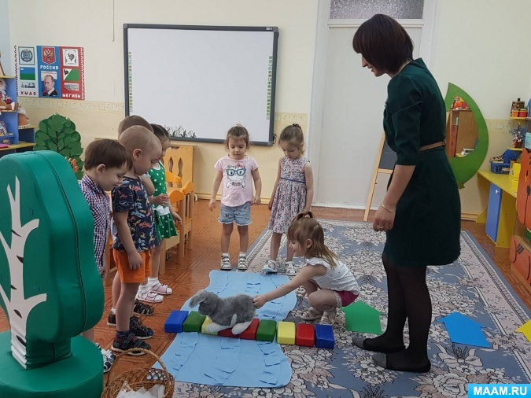
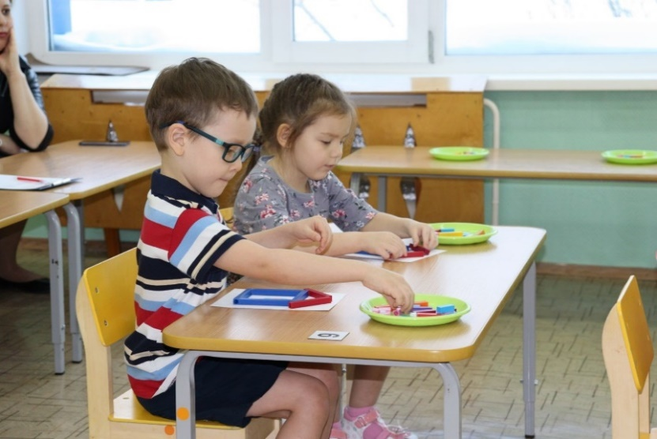
Открытые показы
«Использование палочек Кюизенера в процессе умственного развития детей среднего дошкольного возраста» «Путешествие в волшебный лес».
Совместная деятельность взрослого с детьми « Урок доброты.
Прогулка в весенний лес»
«Развитие личности детей дошкольного возраста, мотивации к познанию и творческой деятельности через организацию образовательной деятельности в рамках дополнительного образования»: открытый показ совместной деятельности взрослого с детьми «Незнайка изучает правила дорожного движения»

Slide 5
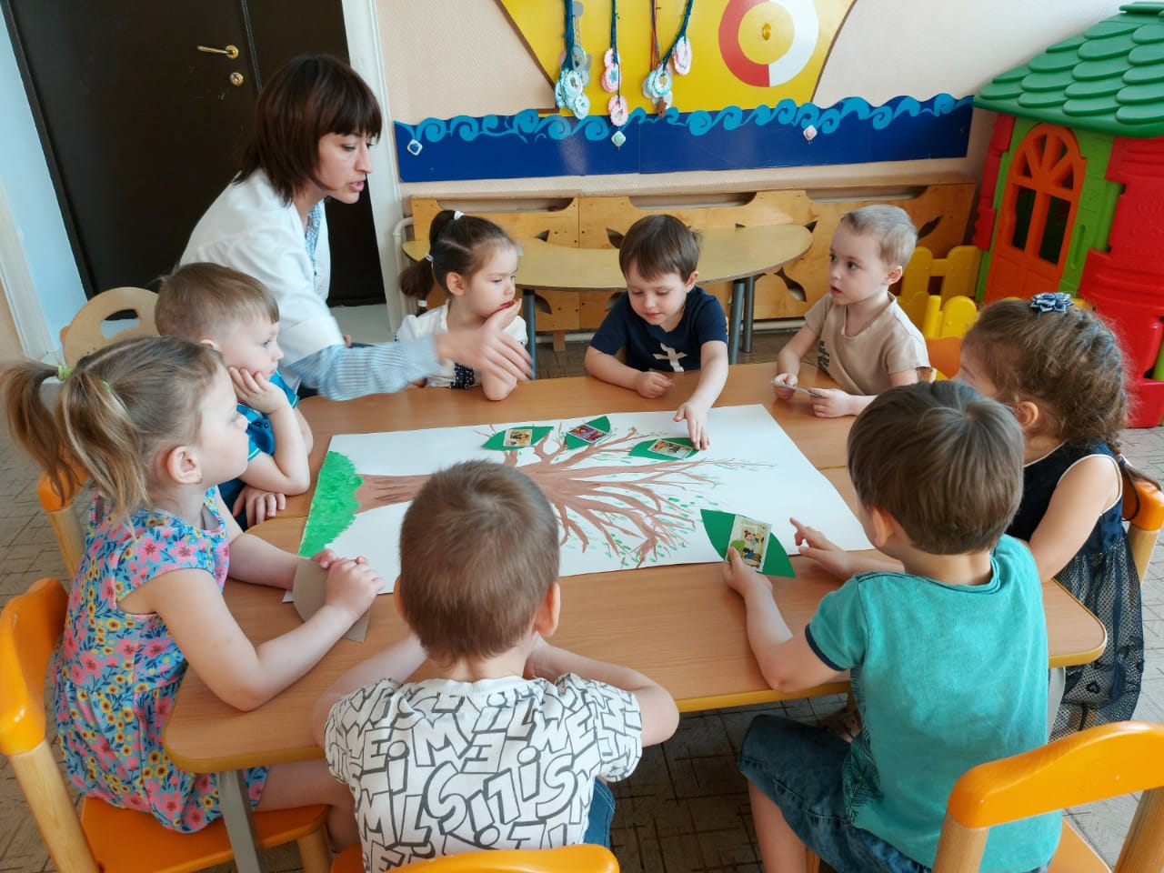
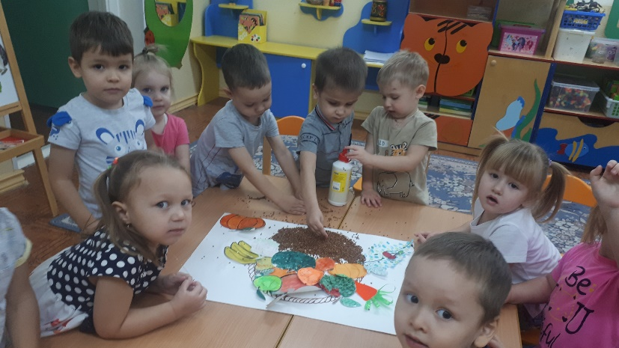
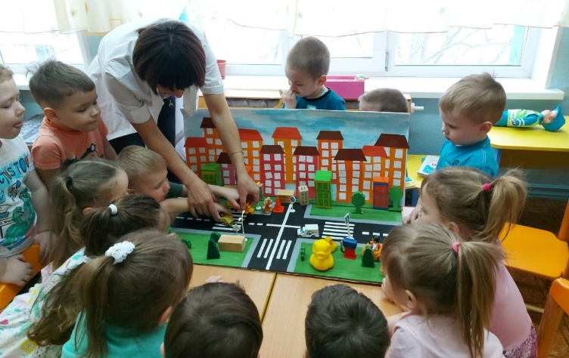
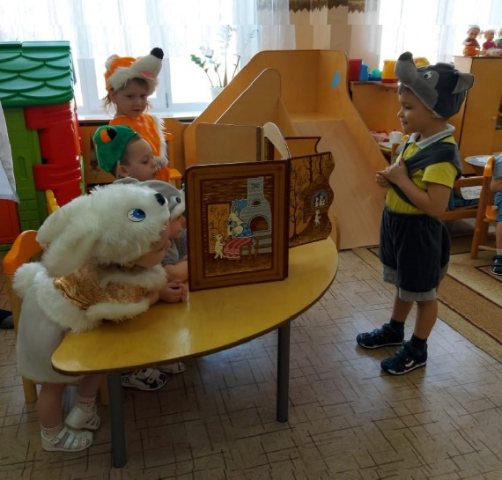
Проектная деятельность
Краткосрочные проекты: «Осень в гости к нам пришла»
Краткосрочный проект: «Чем больше в мире доброты, тем счастливей я и ты».
Краткосрочные проекты: «Дорога –без опасности»
Долгосрочный проект:
«В гостях у сказки»

Slide 6
Результативность деятельности педагога
Участие в конкурсе дидактических пособий «Наследие культуры народов России», 2022 год
Участия в конкурсе «Молодые профессионалы» на институционном уровне
Участие в городском конкурсе головных уборов «Все дело в шляпе»
Участие в городском методическом объединении воспитателей младшего дошкольного возраста (3-4 лет) с темой «Создание педагогических условий, способствующих формированию основ нравственных качеств личности ребенка, развитию его социального и эмоционального интеллекта
Участие в тематической неделе «Аукцион педагогических идей»: из опыта работы по годовой задаче «Формирование художественно-эстетической культуры дошкольника через эффективное взаимодействие ДОУ и семьи с использованием разных видов продуктивной деятельности»
Участие в тематической неделе «Аукцион педагогических идей»: из опыта работы по годовой задаче «Инновационные педагогические технологии, как эффективные средства работы по развитию познавательных интересов и познавательных способностей у детей раннего и дошкольного возраста (формирование временных представлений)»

Slide 7
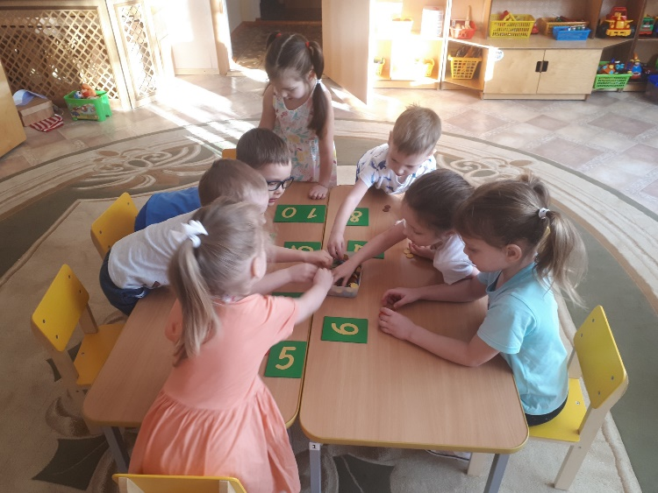
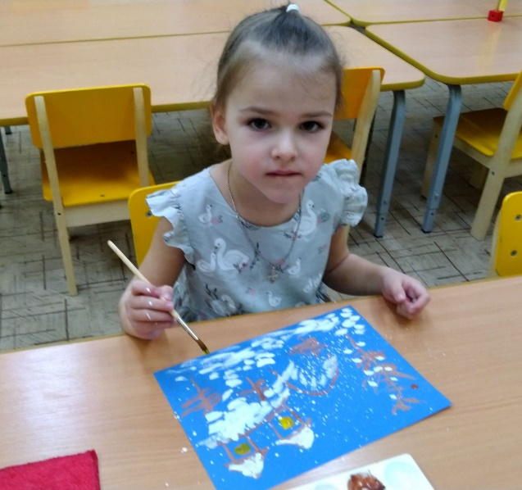
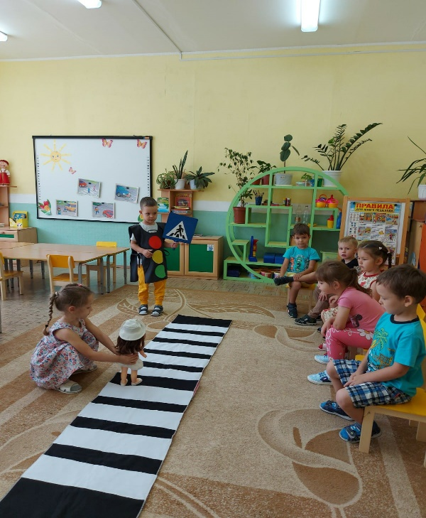
Реализовала дополнительные общеразвивающие образовательные программы
реализация дополнительной общеразвивающей образовательной программы художественной направленности для детей 4-6 лет «Разноцветные ладошки»
реализация дополнительной общеразвивающей образовательной программы познавательно–речевой направленности для детей 2 – 7 лет «Школа М.Монтессори» (блок 3-5 лет)
реализация дополнительной общеразвивающей образовательной программы социально- гуманитарной направленности для детей 4-5 лет «Дорожная азбука»

Slide 8
Результативность участия педагога в методической и научно-исследовательской работе
Ведение и регулярное пополнение рабочего блога на образовательном портале «МААМ»:
фотографии
информации на ленте новостей
конспект совместной деятельности взрослого с детьми «Тайны природы»
конспект совместной деятельности взрослого с детьми «Урок доброты. Прогулка в весенний лес»
конспект совместной деятельности взрослого с детьми «Незнайка изучает правила дорожного движения»
Публикации и предоставление информации на официальный сайт учреждения:
Консультация для родителей «Как работать с палочками Х. Кюизенера»
На ленту новостей:
Берегите природу
Пожарная безопасность.
Игровая познавательная программа «Мой дом- Югра».
Тематический день «Международный день земли».

Slide 9
Результативность деятельности педагога по взаимодействию с семьями воспитанников.
родительские уроки: «Безопасность на дороге», «Будь здоров»
совместные творческие работы детей и родителей (творческие мастерские): творческая мастерская по изготовлению поделок «Осень в гости к нам пришла», «Мастерская Деда Мороза»
мастер-классы «Помни правила дорожного движения всегда, чтобы с вашим ребенком не случилась беда»
выставка творческих работ из природного материала, выставка творческих работ «Волшебник Новый год»; «Самые лучшие мамы на свете»; «Где добрые люди, там беды не будет!»
семейные чтения: «Добрые друзья», «Добрая книга», «Добрые слова», «Дружная семья»
участие в конкурсном движении: в конкурсе «Зимняя сказка», «Охрана труда глазами детей»
досуговая деятельность: вечер творческих идей «Ко дню матери», совместные театрализованные постановки по сказке «Заюшкина избушка» досуг «Зимние посиделки», развлечение «Здравствуй, Новый год!», праздничный досуг «8 марта»

Slide 10
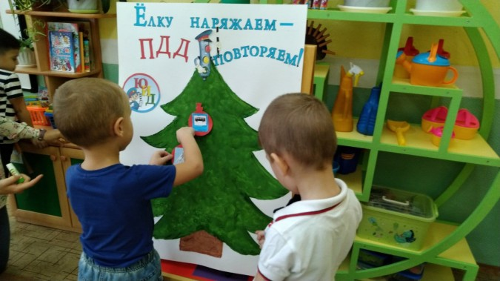
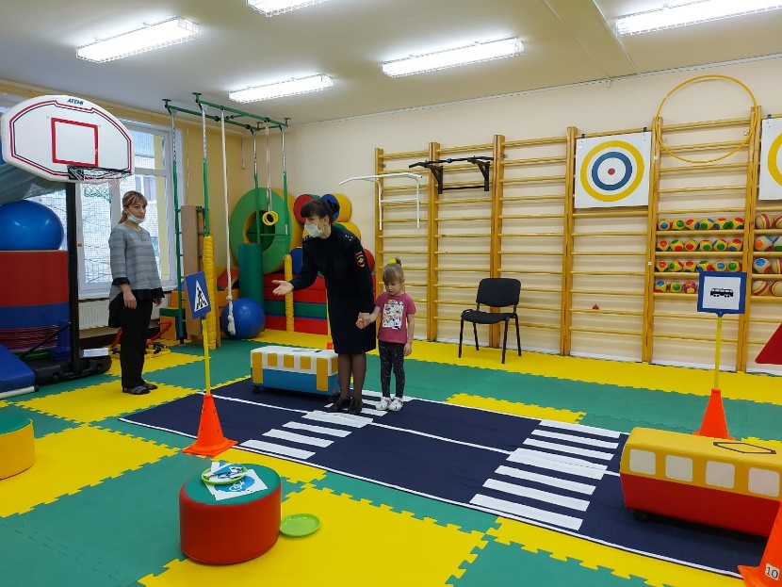
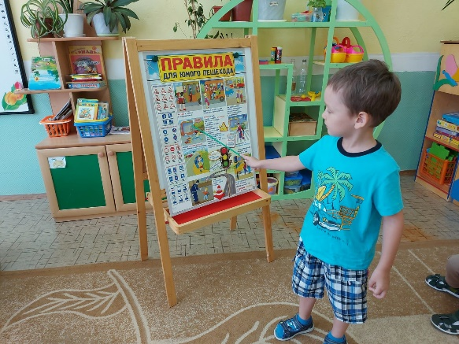
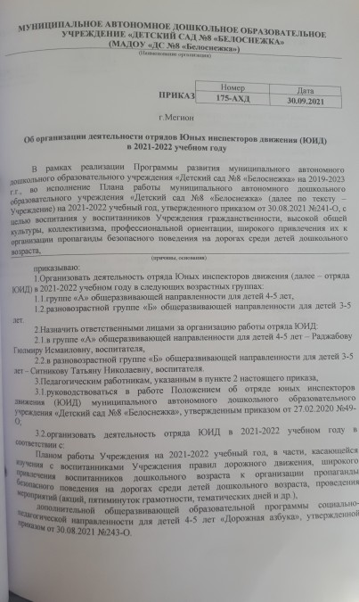
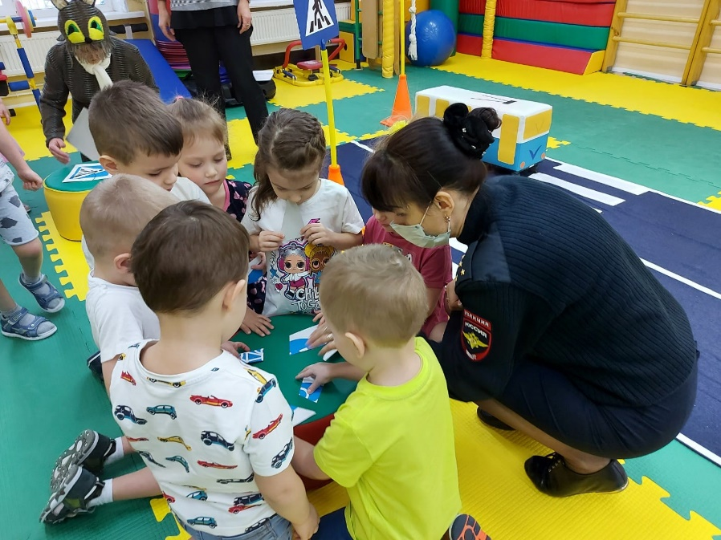
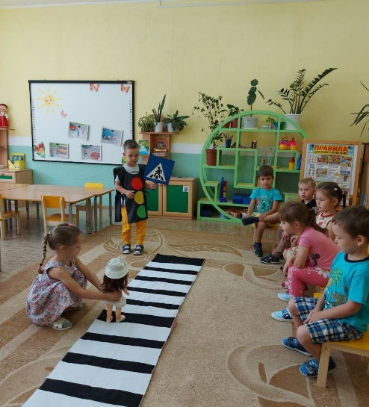
Организовала работу отряда Юных инспекторов движений(ЮИД)

Slide 11
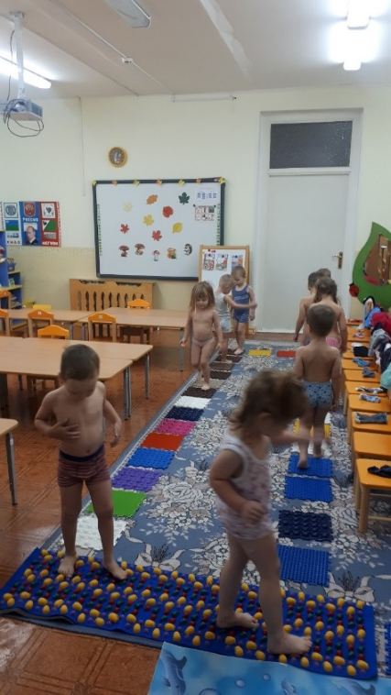
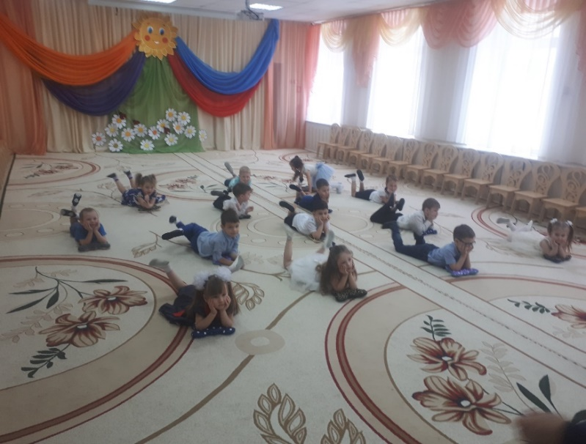
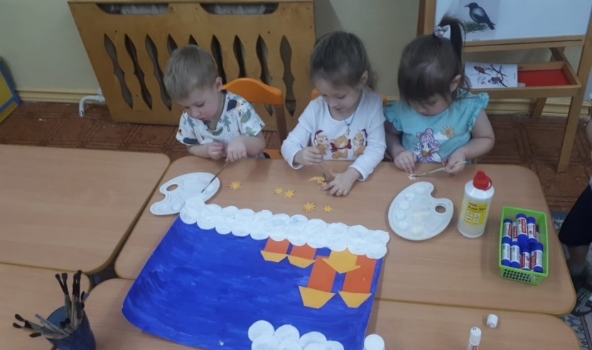
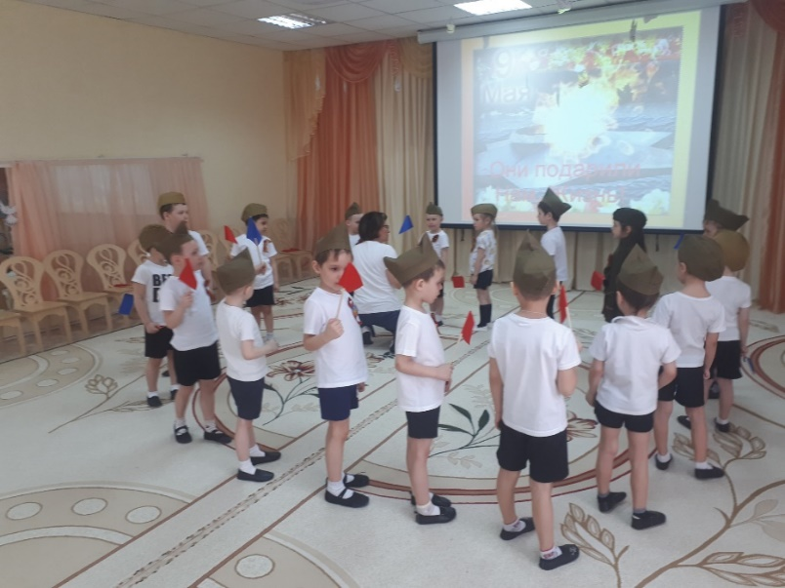
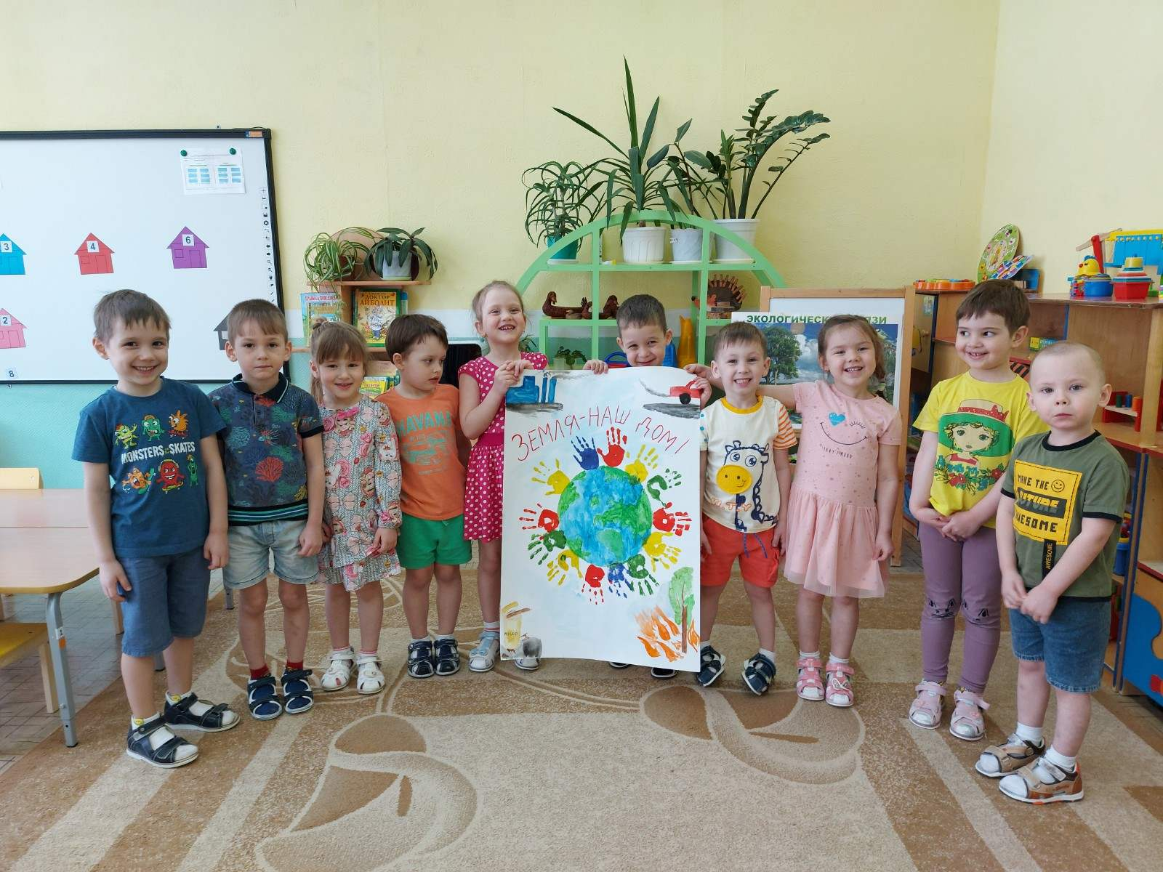
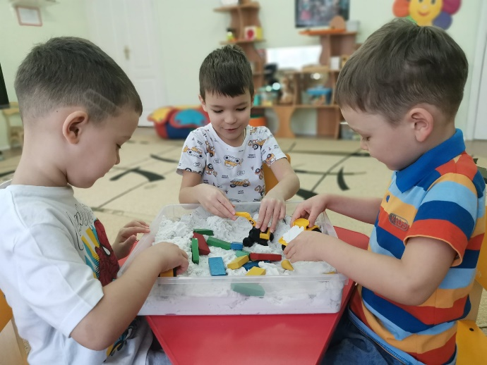
Разнообразные формы работы с детьми

Slide 12
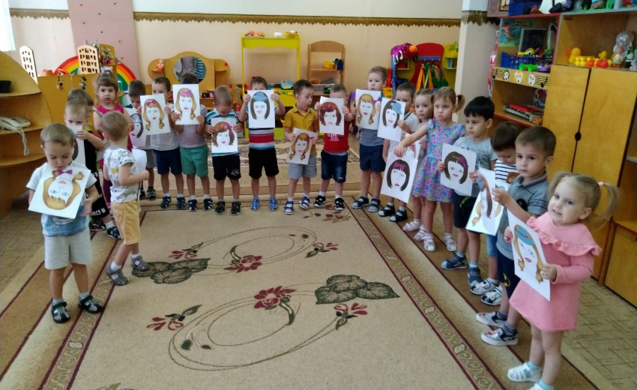
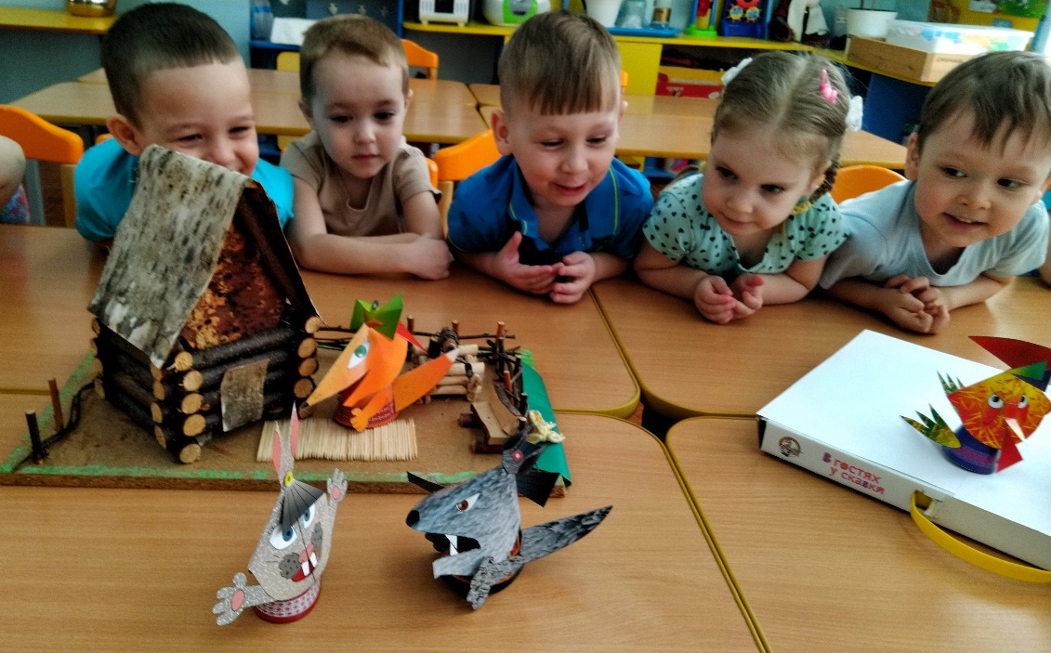
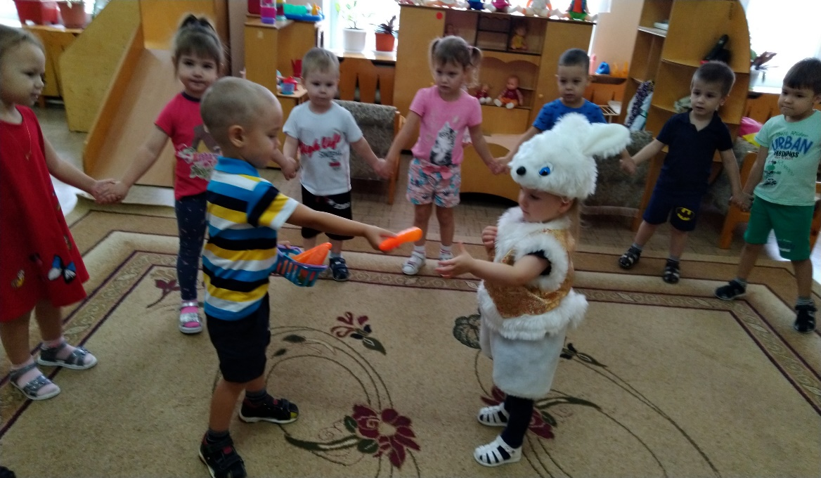
Разнообразные формы работы с детьми
НОД;
развлечения и досуги;
продуктивная деятельность;
различные виды игр;
экспериментирование;
наблюдение, прогулки;
индивидуальные работы и мн.др.

Slide 13
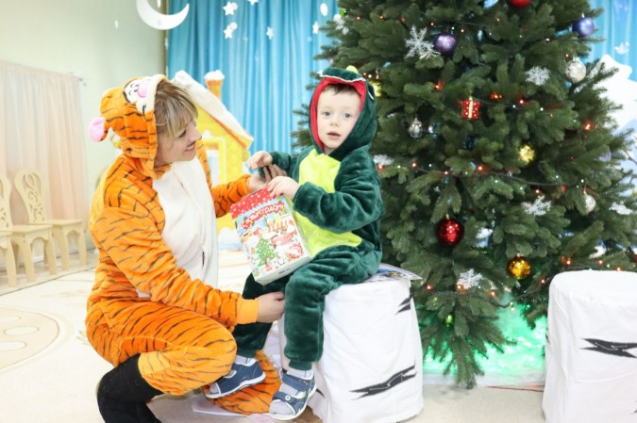
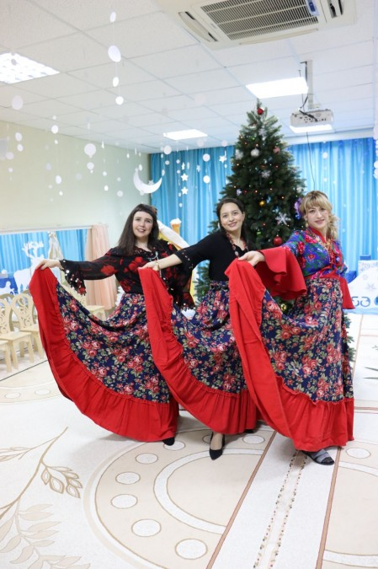
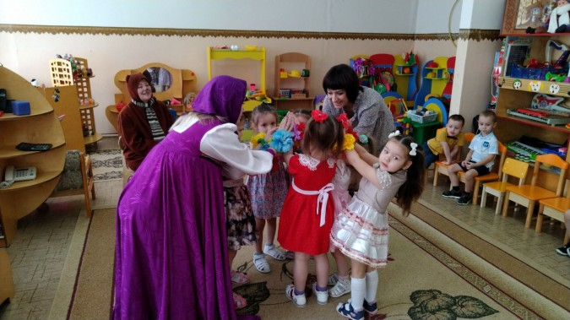
Общественная деятельность на уровне учреждения (участие в мероприятиях)

Slide 14
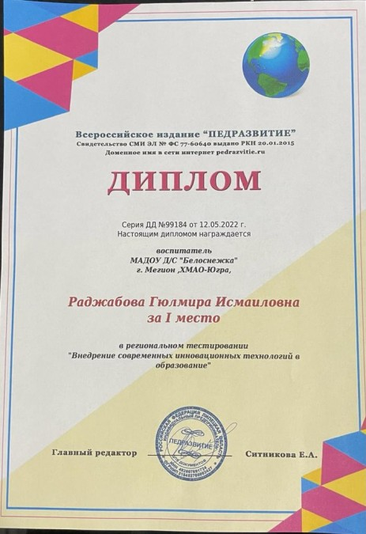
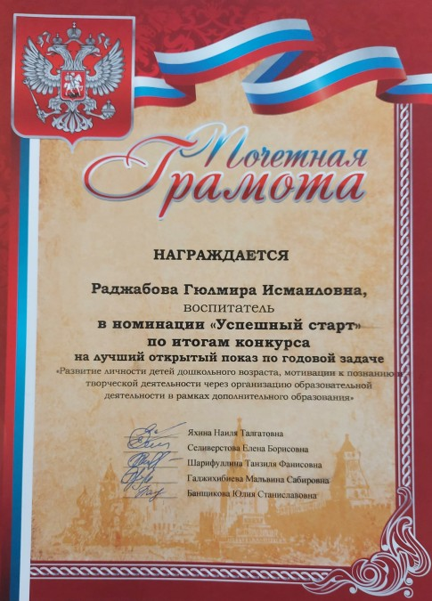
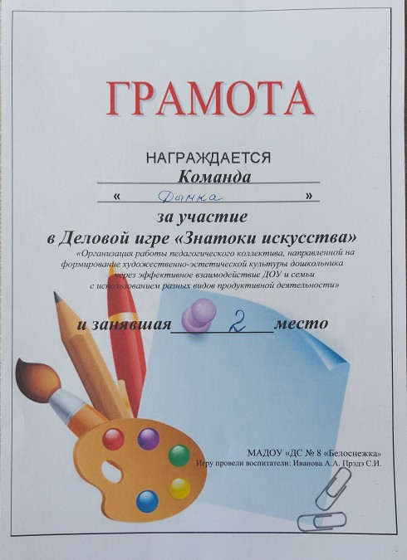
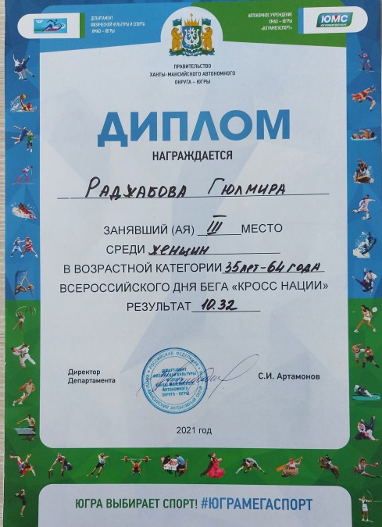
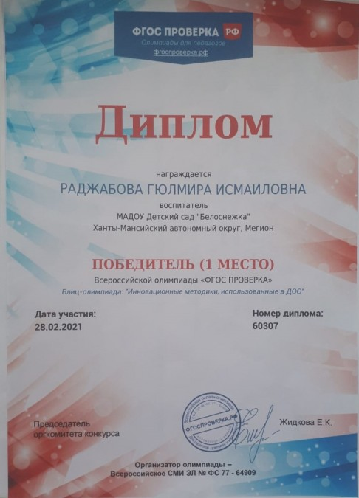
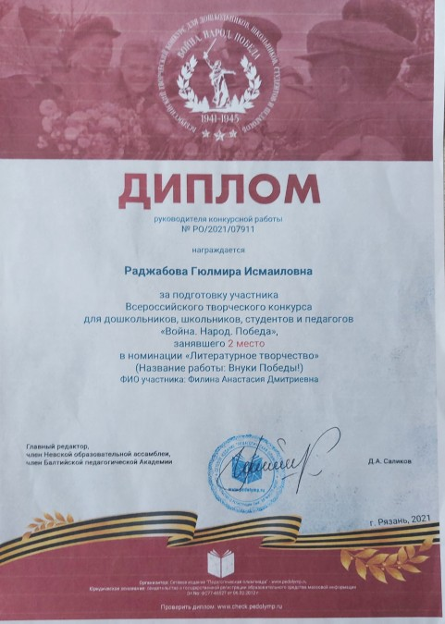
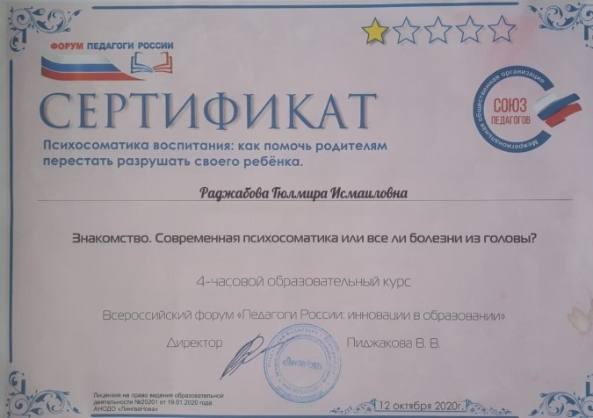
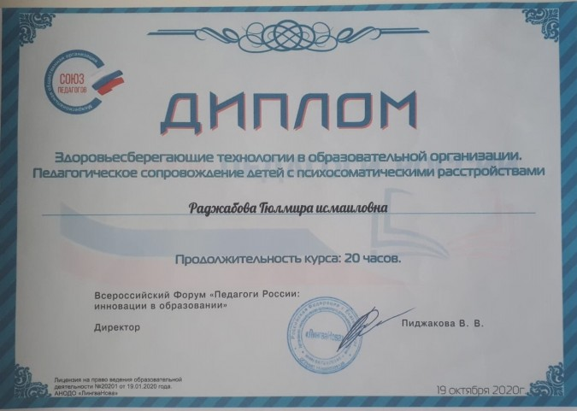
Я как воспитатель принимала участие в различных Всероссийских интернет конкурсах и занимала призовые места

Slide 15
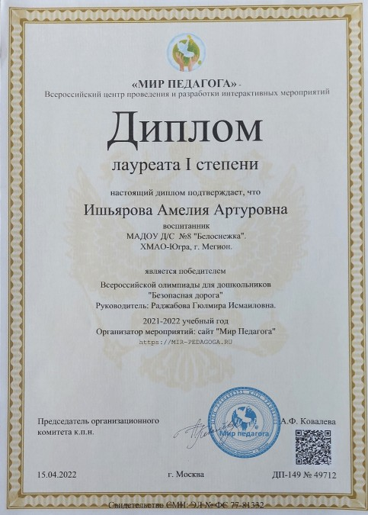
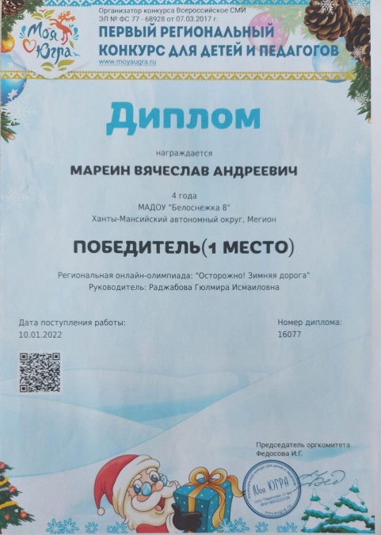
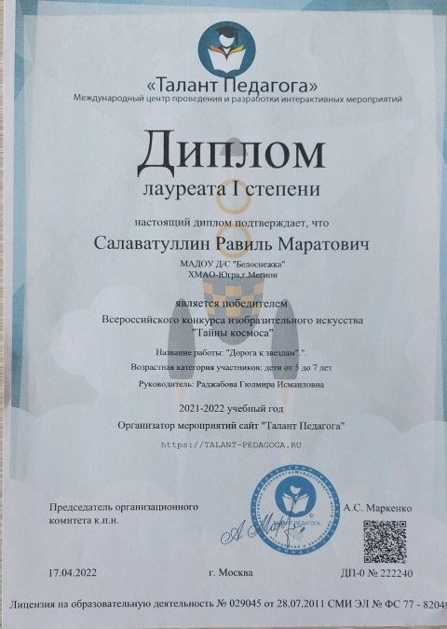
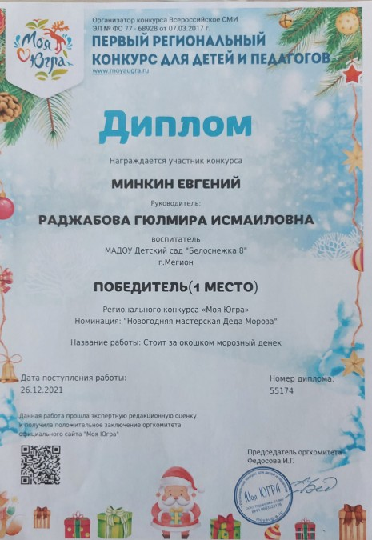
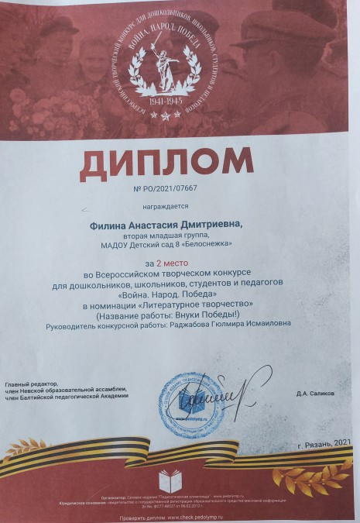
Принимала участие с детьми в различных конкурсах

Slide 16
Спасибо за внимание!

